Slide 1

EDUCAR DESDE EL BIENSER y DESDE EL SENTIDO DE LA ÉTICA
Descubrimos

Slide 2
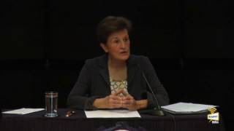
Continuamos escuchando otros fragmentos de la ponencia deAdela Cortina

Slide 3
Después de escuchar estos fragmentos reflexionamos:
¿Por qué Adela Cortina plantea la diferencia entre el “bienestar” y el “bienser” dentro del concepto de Justicia?
¿Qué significa para mi estar bien? ¿Y ser bien?
En mi centro educativo, en mi comunidad ¿qué significa bienestar? y ¿bienser?
¿Ese estar bien entra en conflicto con alguien?, ¿Con quién?, ¿Es excluyente?, ¿A quién excluye? ¿Cómo excluye?
¿Qué personas son las excluidas en nuestra sociedad? (revisa la meta 4.5. del ODS 4) ¿y en nuestro centro educativo? (piensa en personas con alguna discapacidad, por ejemplo)
¿Qué es lo que en nuestra trayectoria de vida nos ha llevado a “bienser” y no a “bienestar”?

Slide 4
La reflexión de Adela Cortina nos lleva a entender de qué manera construir una sociedad justa e incluyente, con dos reflexiones clave:
somos en relación y por tanto nos reconocemos reciprocamente
necesidad de dos valores claves: la gratuidad y la compasión.
¿cómo son nuestras relaciones? ¿cómo ponemos en juego esos dos valores en esas relaciones?

